Slide 1
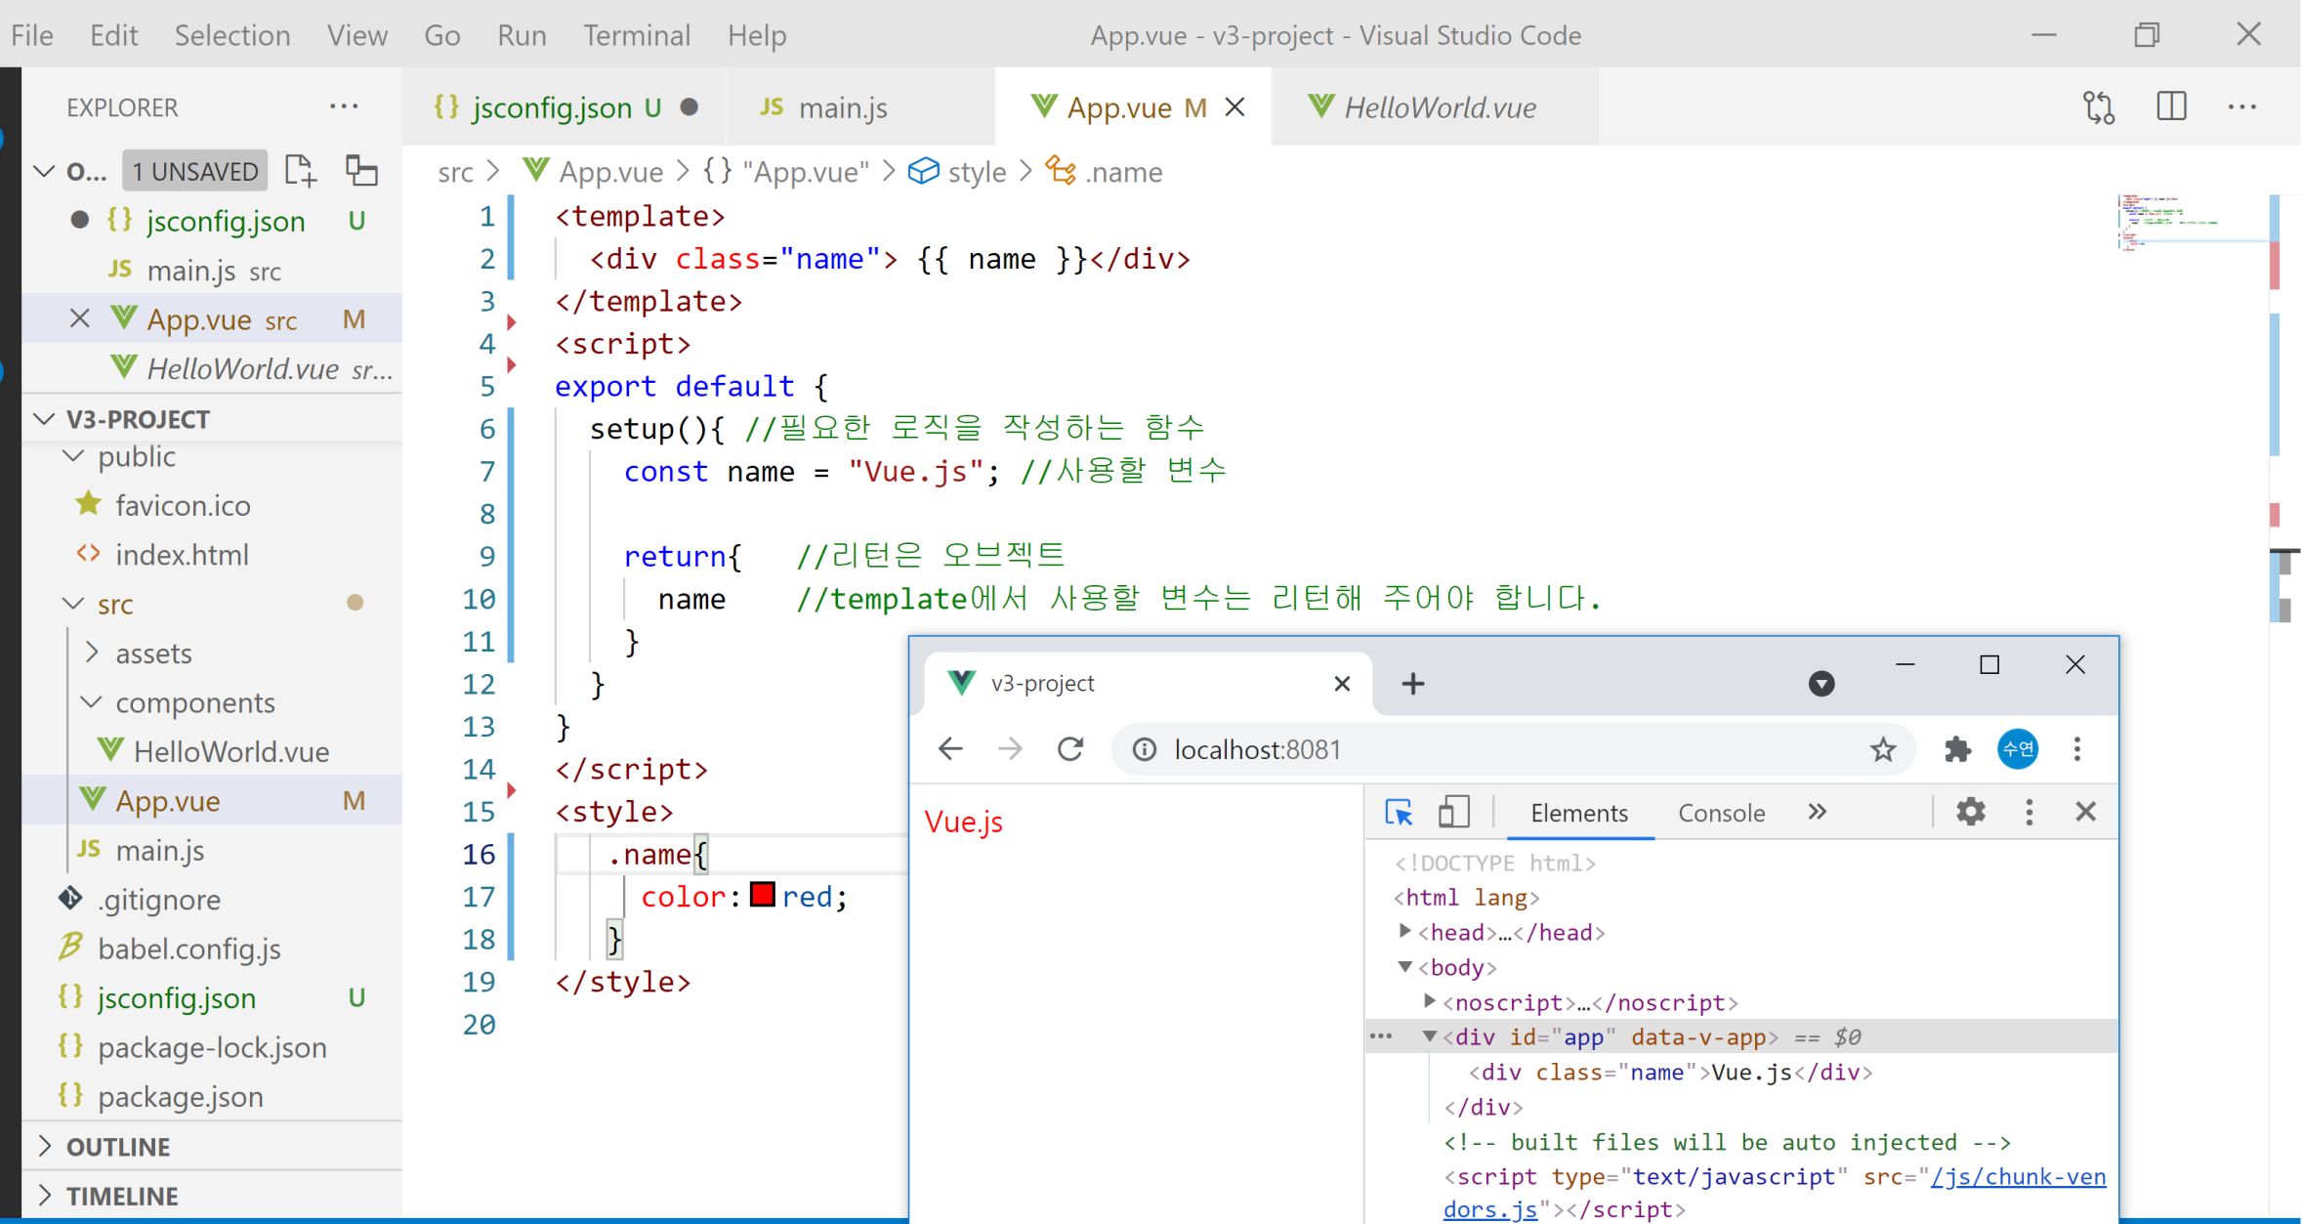
컴포넌트 구성요소(파일은 확장자가 vue입니다.)
<template> - html 코드가 들어가요
<scirpt> - 자바스크립트 코드가 들어가요
<style> - css가 들어가요
Vue2는 옵션이 들어갔지만 vue3 composition을 사용하기 때문에 setup 함수를 넣어주시고 필요한 로직을 작성하면 됩니다.

